Slide 1

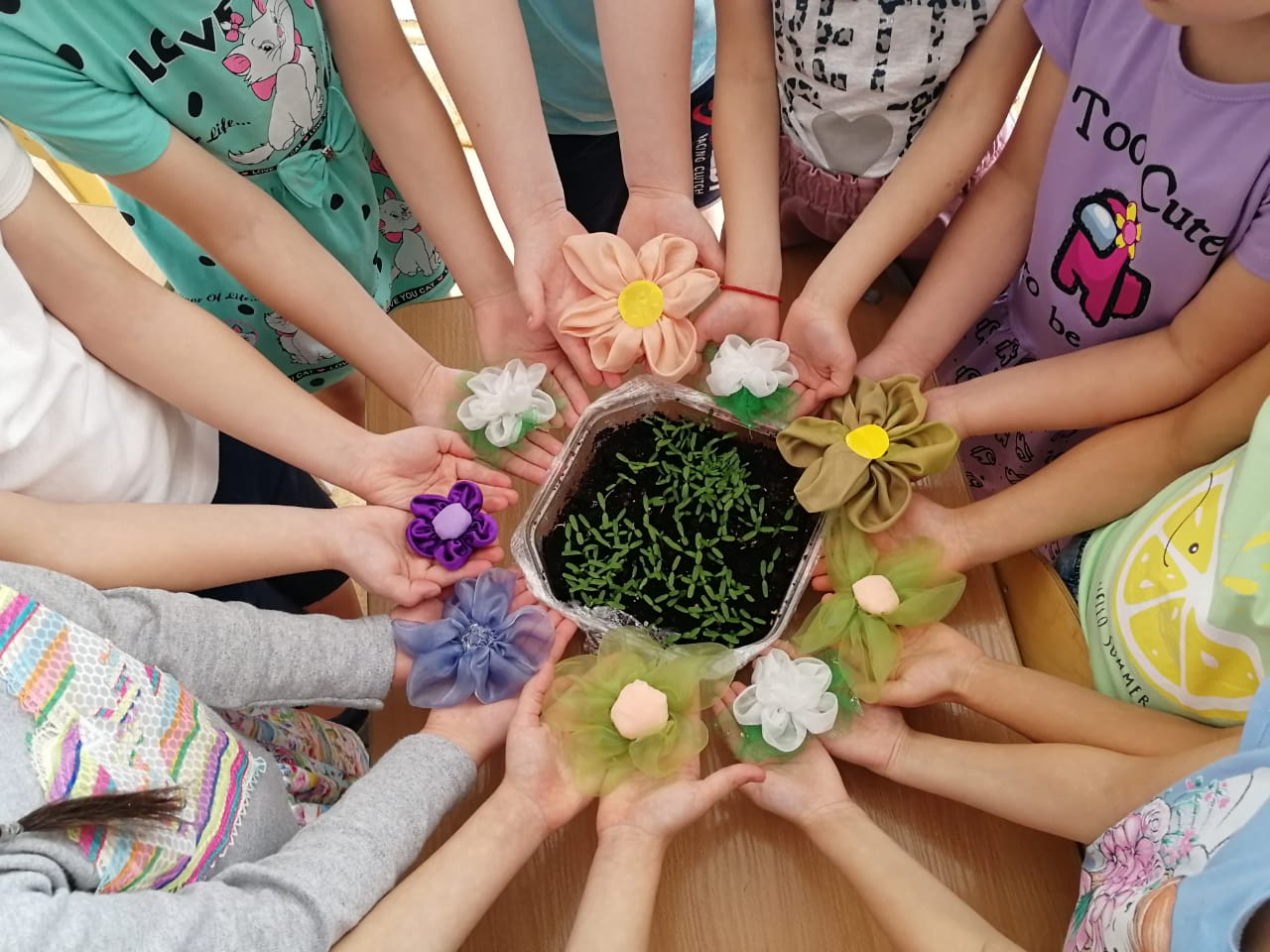
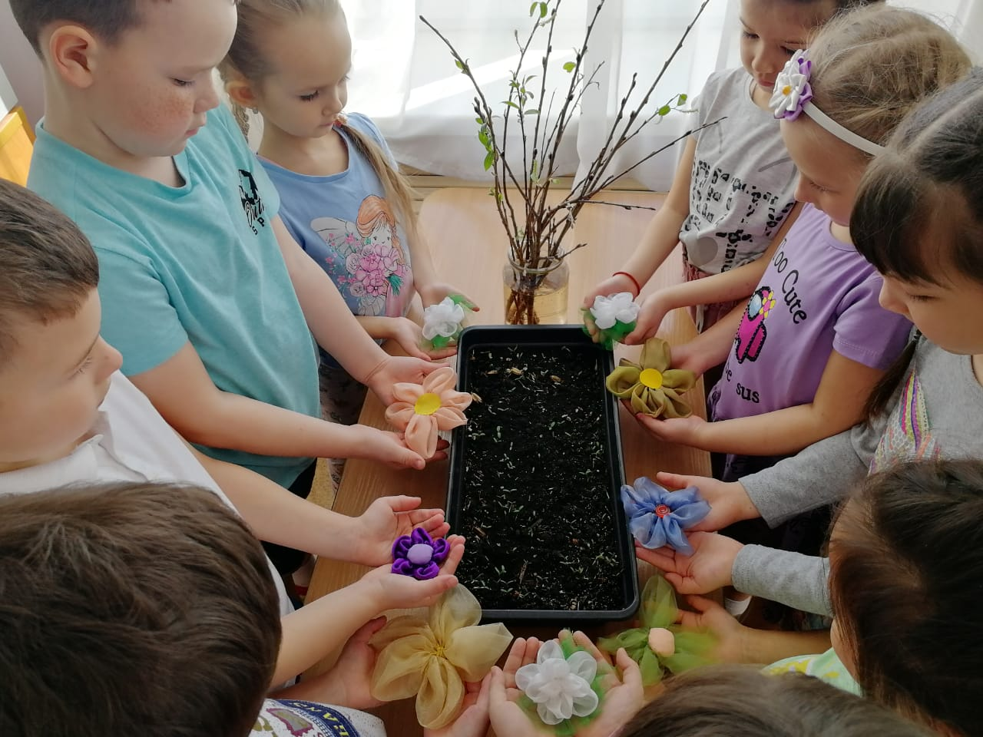
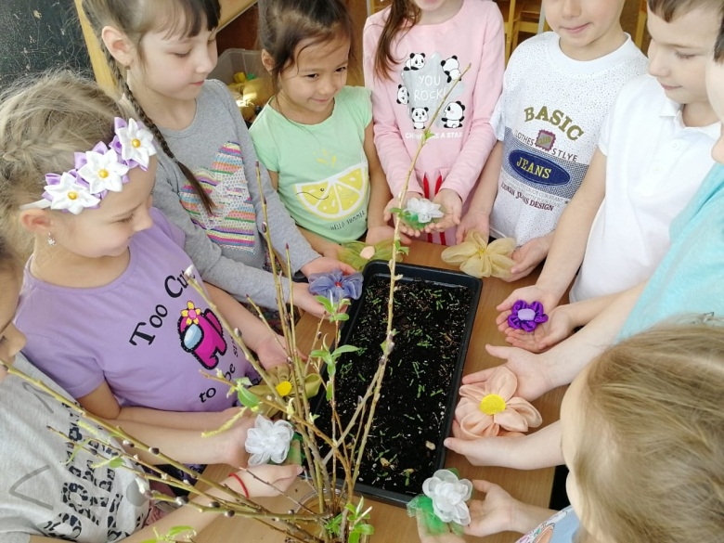
Всероссийская акция «Разноцветное лето»
В рамках реализации международной программы
«Эко школы/Зеленый флаг»
Подготовительная группа, воспитатель Хананова А.Р

Slide 2

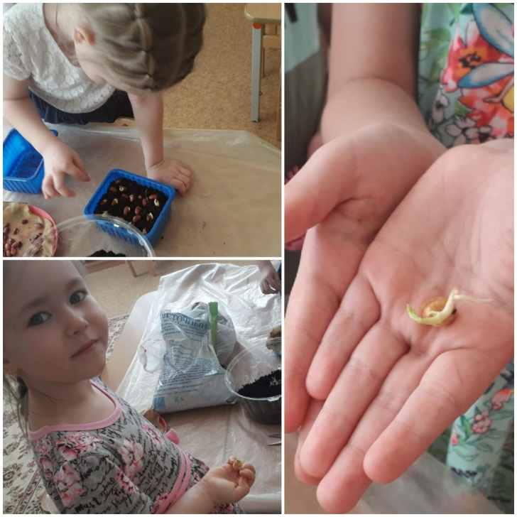
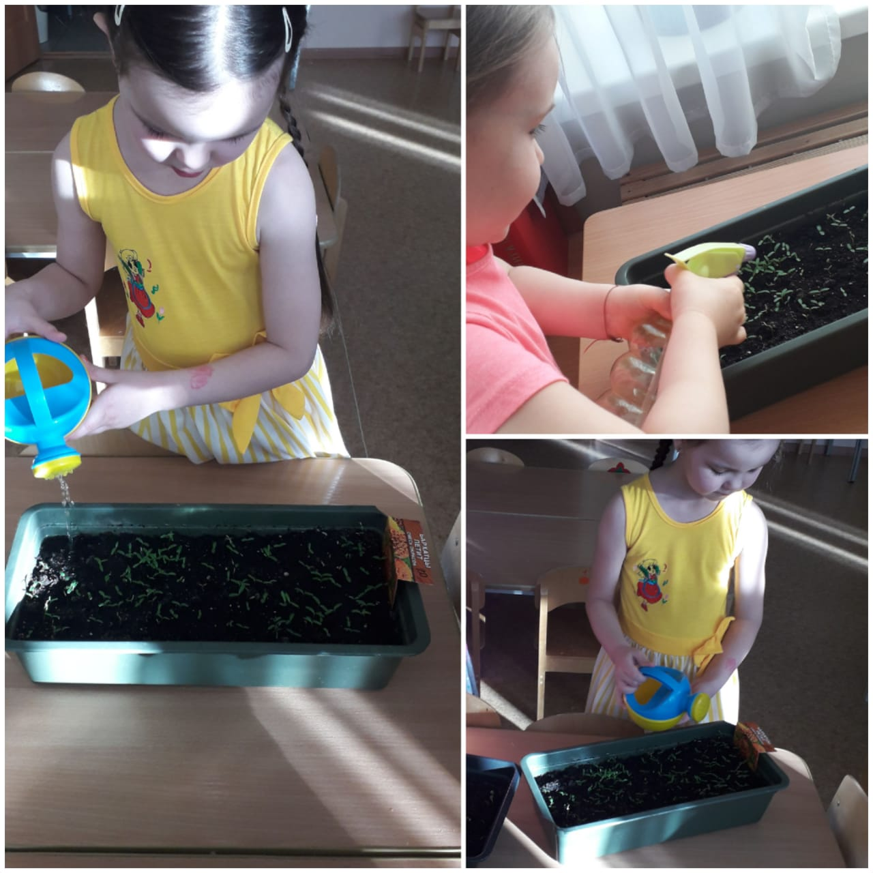
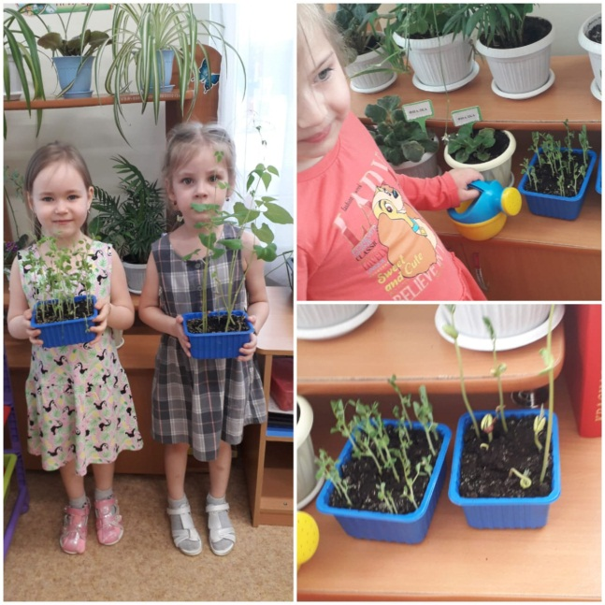
2 группа – средняя, воспитатель Газизова Л.И

Slide 3

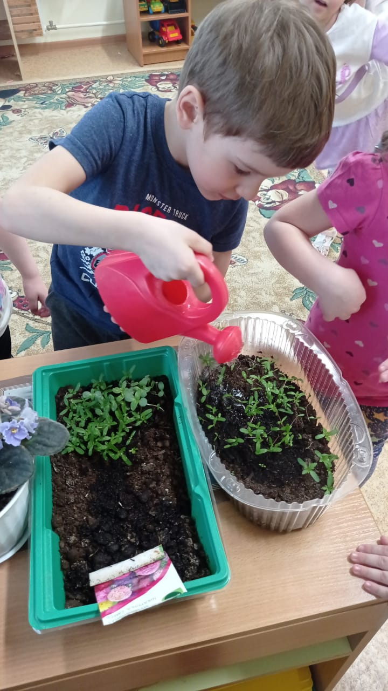
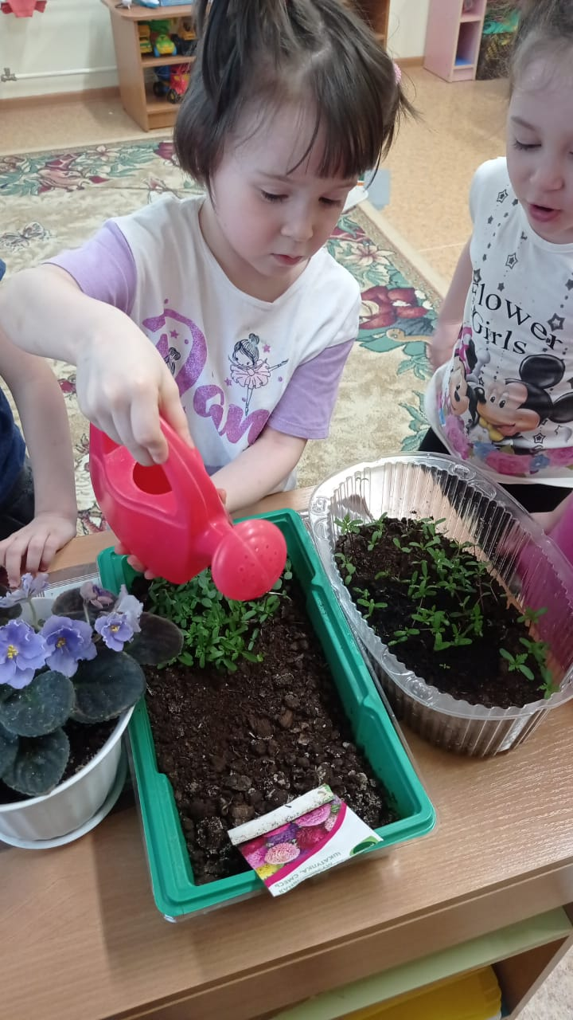
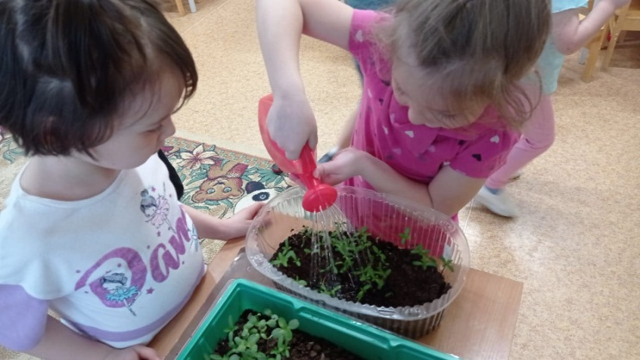
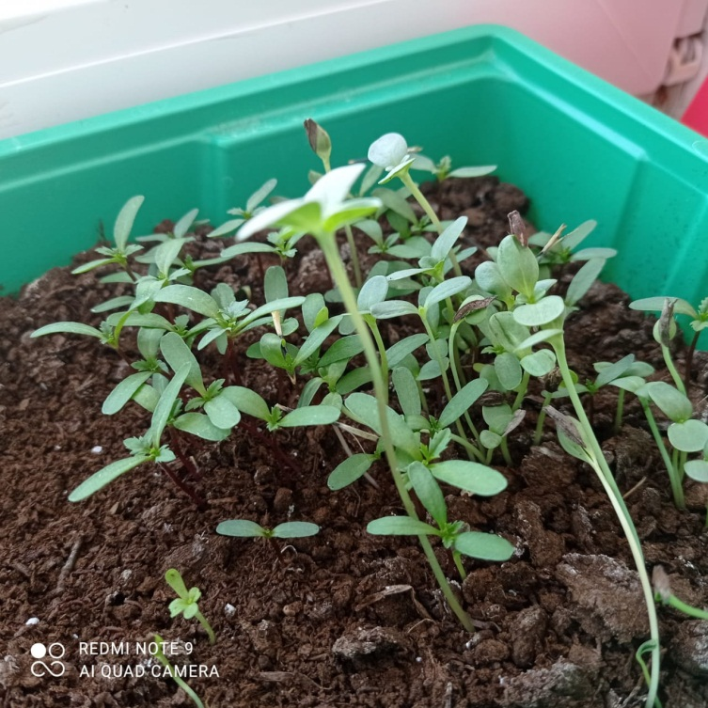
3 группа – средняя, воспитатель Зиаатдинова Р.Р

Slide 4
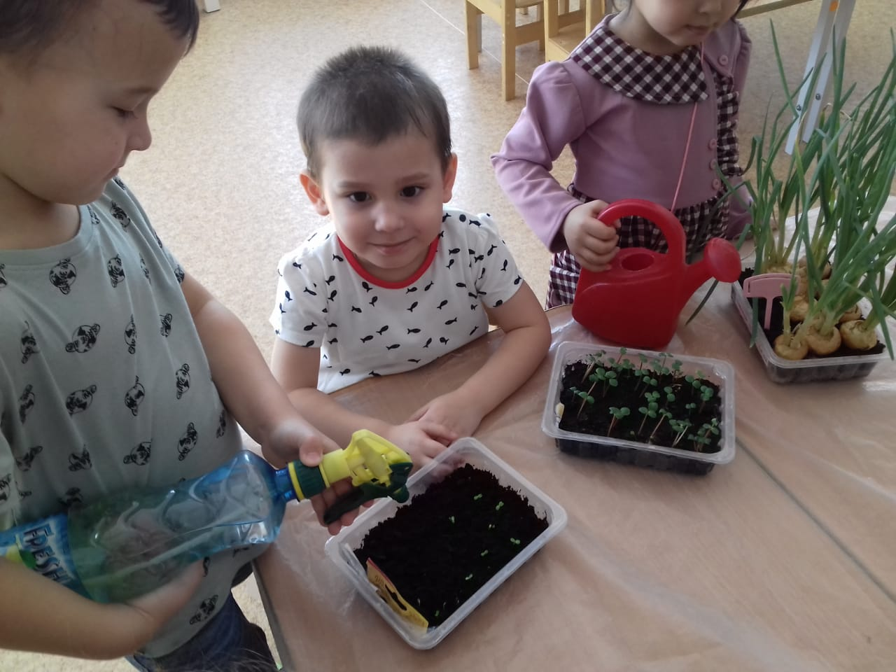
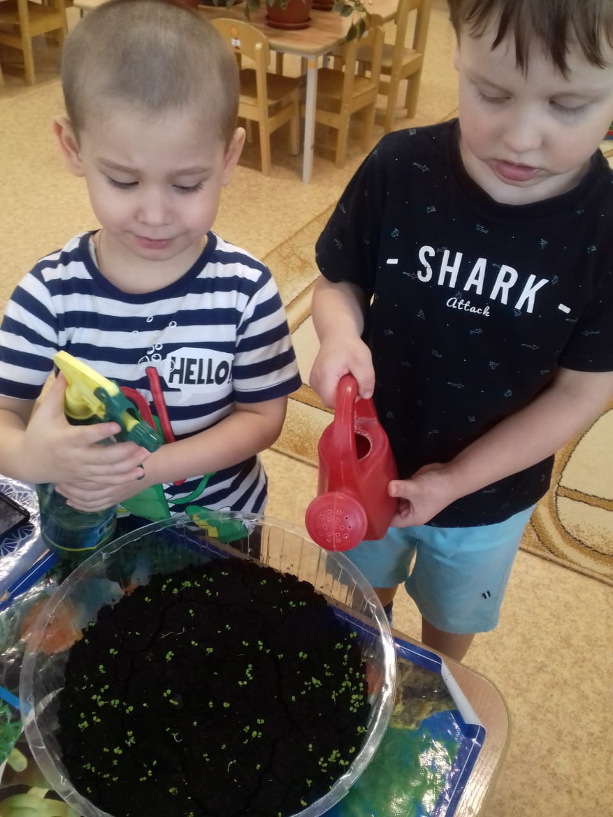
4 группа – 2 младшая, воспитатель Гильмутдинова Р.М

Slide 5
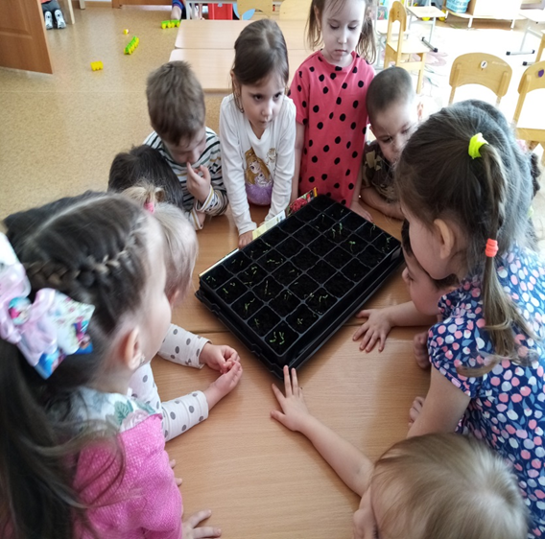
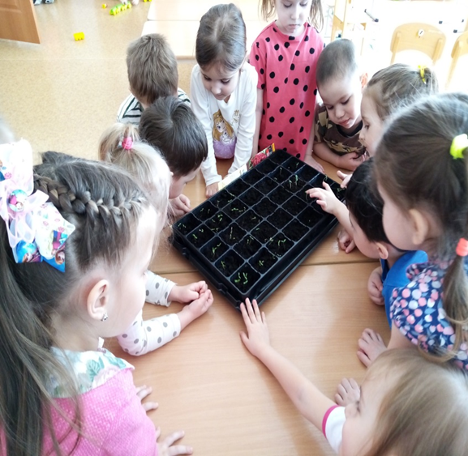
5 группа-средняя, воспитатель Байгузина Л.Ш

Slide 6
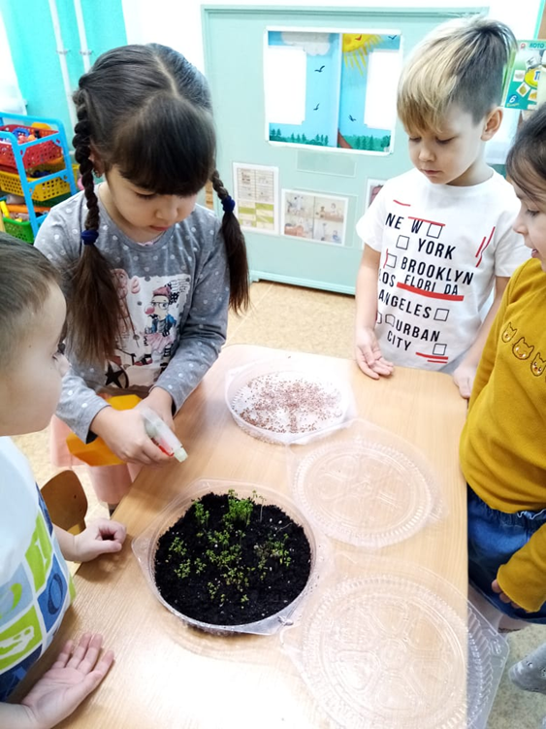
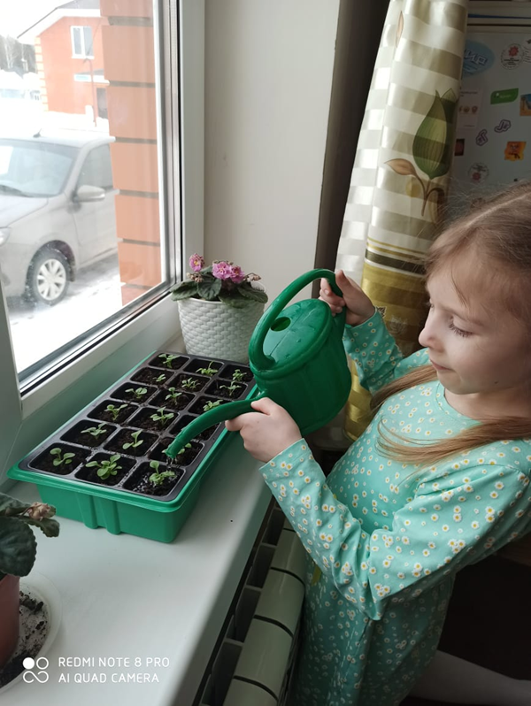
6 группа-старшая, воспитатель Пляшева Г.А

Slide 7
7 группа – старшая, воспитатель Бадреева Г.Р

Slide 8
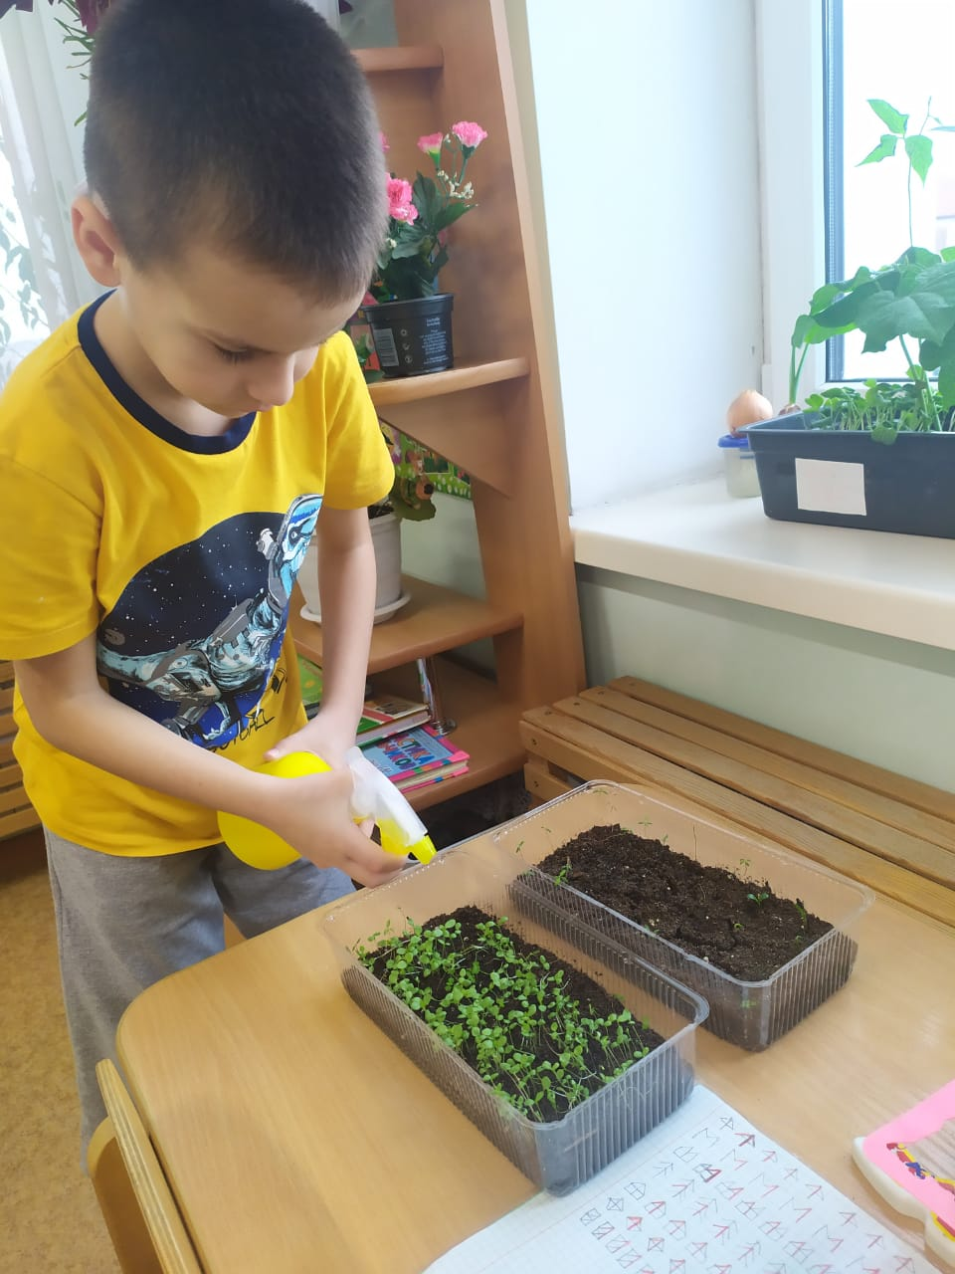
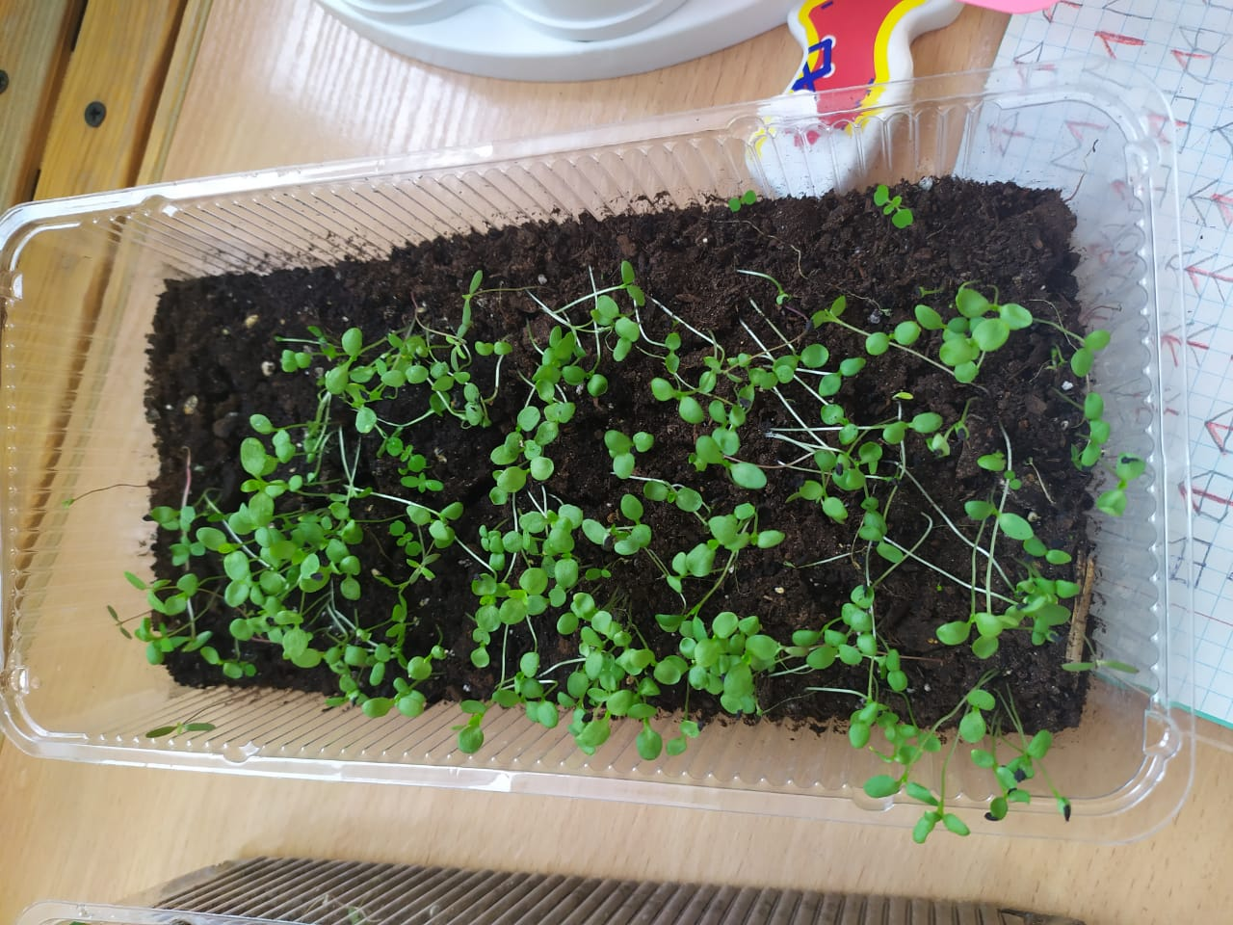
8 группа-подготовительная, воспитатель Тохбатова Г.Н

Slide 9
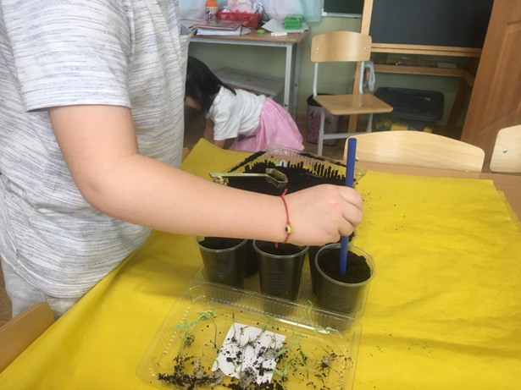
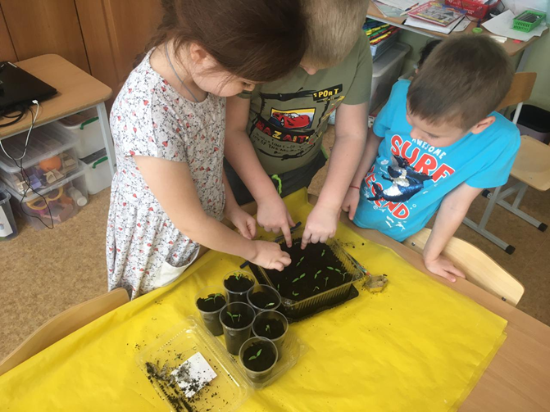
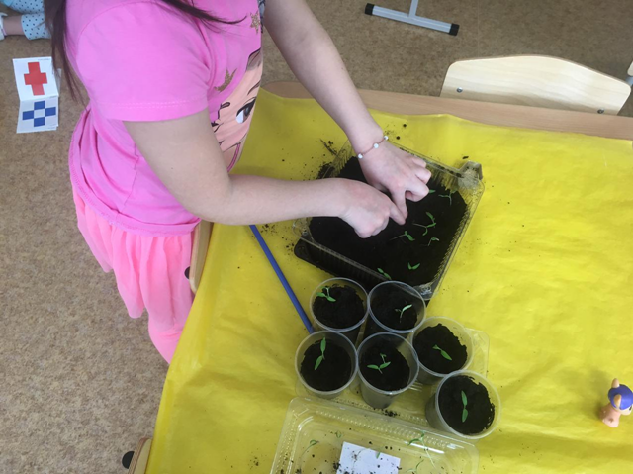
9 группа – разновозрастная, воспитатель Гарипова Л.Х

Slide 10
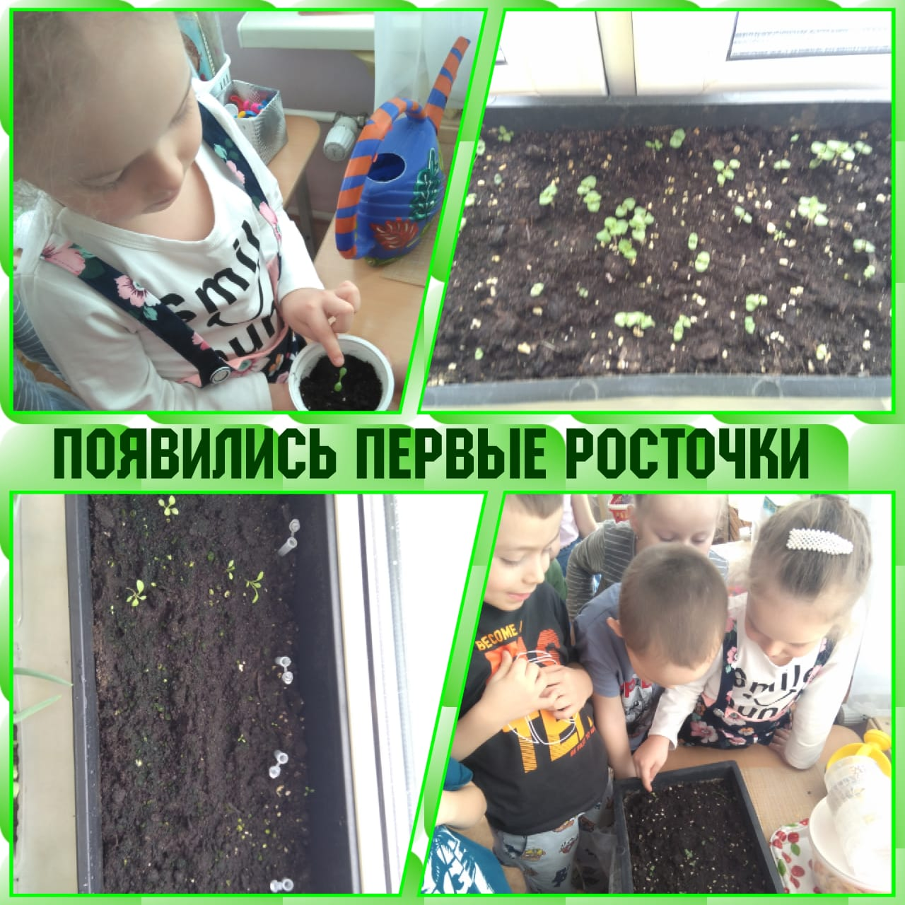
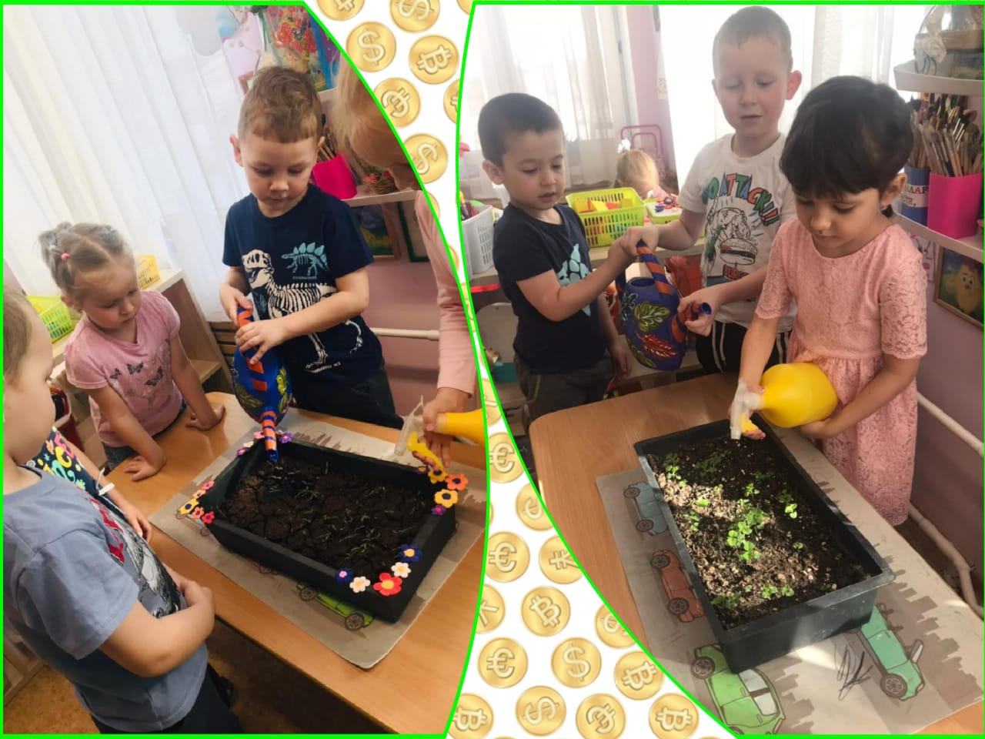
10 группа-средняя, воспитатель Сафиуллина Х.М

Slide 11
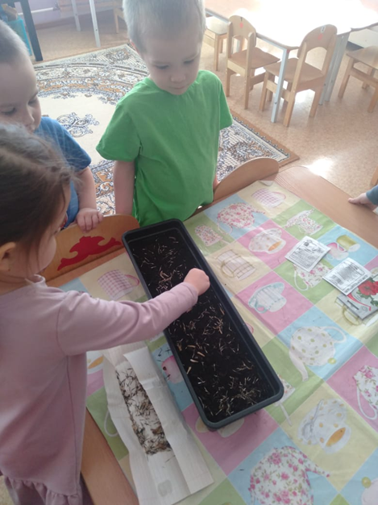
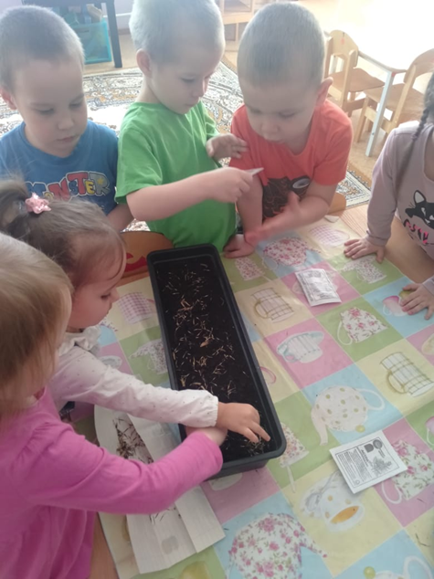
11 группа-2 младшая, воспитатель Вафина З.А

Slide 12
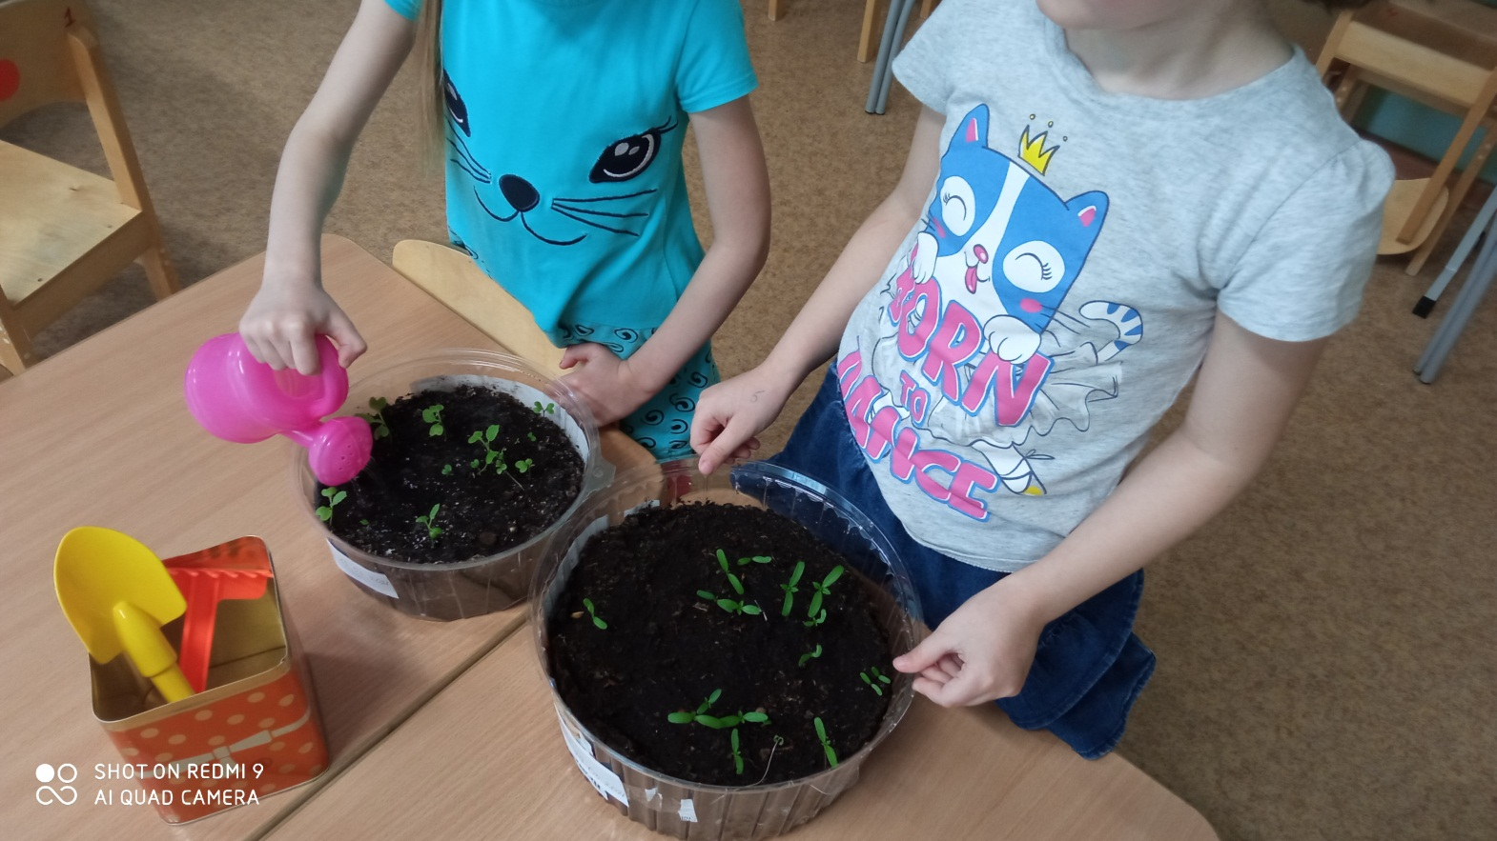
12 группа-старшая, воспитатель Закирова А.Ф

